Slide 1
Результаты этапа междисциплинарного проекта
Федеральное государственное автономное образовательное учреждение высшего образования «Национальный исследовательский университет «Московский институт электронной техники»
Дисциплина: «Проектирование информационных систем»
Студент П-21: Шатохин А.А.
Преподаватель: к.т.н., доц. Соколова Н.Ю.
2024

Slide 2
Задание
Вариант №3
Компания «Эстетика» занимается производством печатной продукции и оформлением картин в багет (рамку). За один рабочий день в компанию поступают несколько десятков заказов. Вначале заказ оформляется, т.е. осуществляется сбор информации о заказе и клиенте, формирование заказа, формирование карточки клиента-организации, прикрепление ответственного за изготовление заказа в срок сотрудника производственного отдела, оформление товарного чека в случае предоплаты.
После оформления заказа начинается производство, а именно, определяются типы работ, подготавливаются соответствующие материалы и выполняются типографические работы либо оформление в багет, выполняемые сотрудником производственного отдела. В журнале выполнения заказов фиксируется статус выполнения: начат, в работе, завершен.
После выполнения заказа продукция сдается заказчику, т.е. доставляется, осуществляется расчет с клиентом и оформляется акт выполненных работ, совершаемых сотрудником отдела продаж «Эстетика».

Slide 3
Цель и задачи работы
Цель работы:
проектирование ИС (информационной системы), предназначенной для автоматизации процессов работы с клиентами, регистрации заказов и производства продукции компании «Эстетика».
Задачи работы:
анализ существующих решений поставленной задачи;
анализ бизнес-процессов предметной области;
формирование требований к системе;
разработка технического задания;
проектирование системы на языке UML;
проектирование ГПИ (графического пользовательского интерфейса);
написание пояснительной записки, создание презентации;
защита работы.

Slide 4
Результаты сравнительного анализа средств реализации
Инструментальные средства Функциональные возможности | «Битрикс24» | «amoCRM» | «Мегаплан»
Сбор информации о заказе и клиенте | + | + | +
Формирование заказа | + | + | +
Формирование карточки клиента-организации | + | + | +
Прикрепление ответственного за изготовление сотрудника | + | + | +
Оформление товарного чека в случае предоплаты | + |  | +
Определение типов работ | + |  | +
Документация статуса выполнения | + | + | +

Slide 5
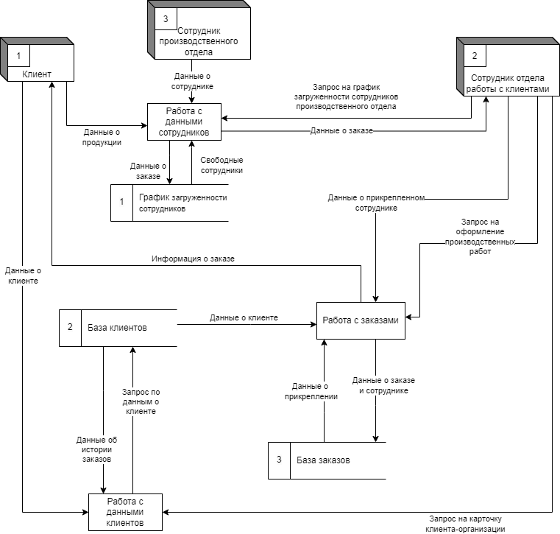
Модель бизнес-процесса «Производство печатной продукции и оформление картин в багет (рамку)» после автоматизации

Slide 6
Требования к информационной системе
Система должна предоставлять возможность:
сотруднику отдела работы с клиентами работать (вводить данные, удалять, корректировать, искать) с информацией о клиенте
сотруднику отдела работы с клиентами получать сводную информацию о загруженности сотрудников производственного отдела.
сотруднику отдела работы с клиентами работать (вводить данные, удалять, корректировать, искать) с информацией о заказах.
сотруднику отдела работы с клиентами оформлять товарный чек в случае предоплаты.
клиенту получать сводную информацию о заказе, его статусе и ходе работ.
сотруднику производственного отдела работать (вводить данные, удалять, корректировать, искать) с информацией о статусе заказа.
сотруднику производственного отдела получать сводную информацию о заказе.
Нефункциональные требования:
Информация должна быть доступна с клиентских мест пользователей системы
ГПИ должен быть понятен, должна быть возможность возврат на предыдущую страницу
Должна быть возможность как сохранения данных, так и выход из режима корректировки без сохранения
Должно быть разграничение прав: сотрудник производственного отдела не должен иметь доступ к товарным чекам и информации о клиенте, сотрудник отдела работы с клиентами не должен иметь возможность изменения статуса работ.

Slide 7
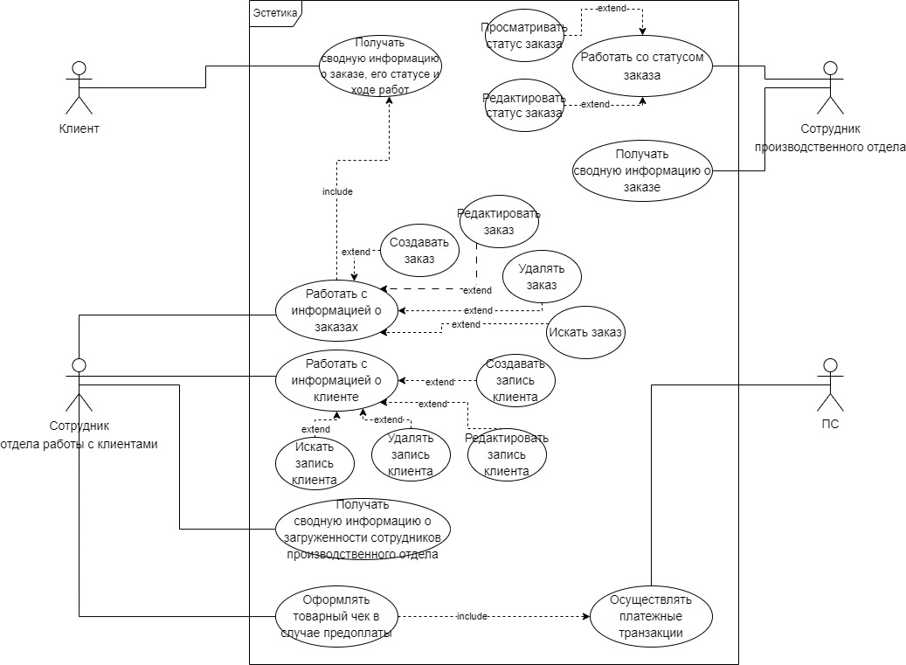
Функциональная модель ИС

Slide 8
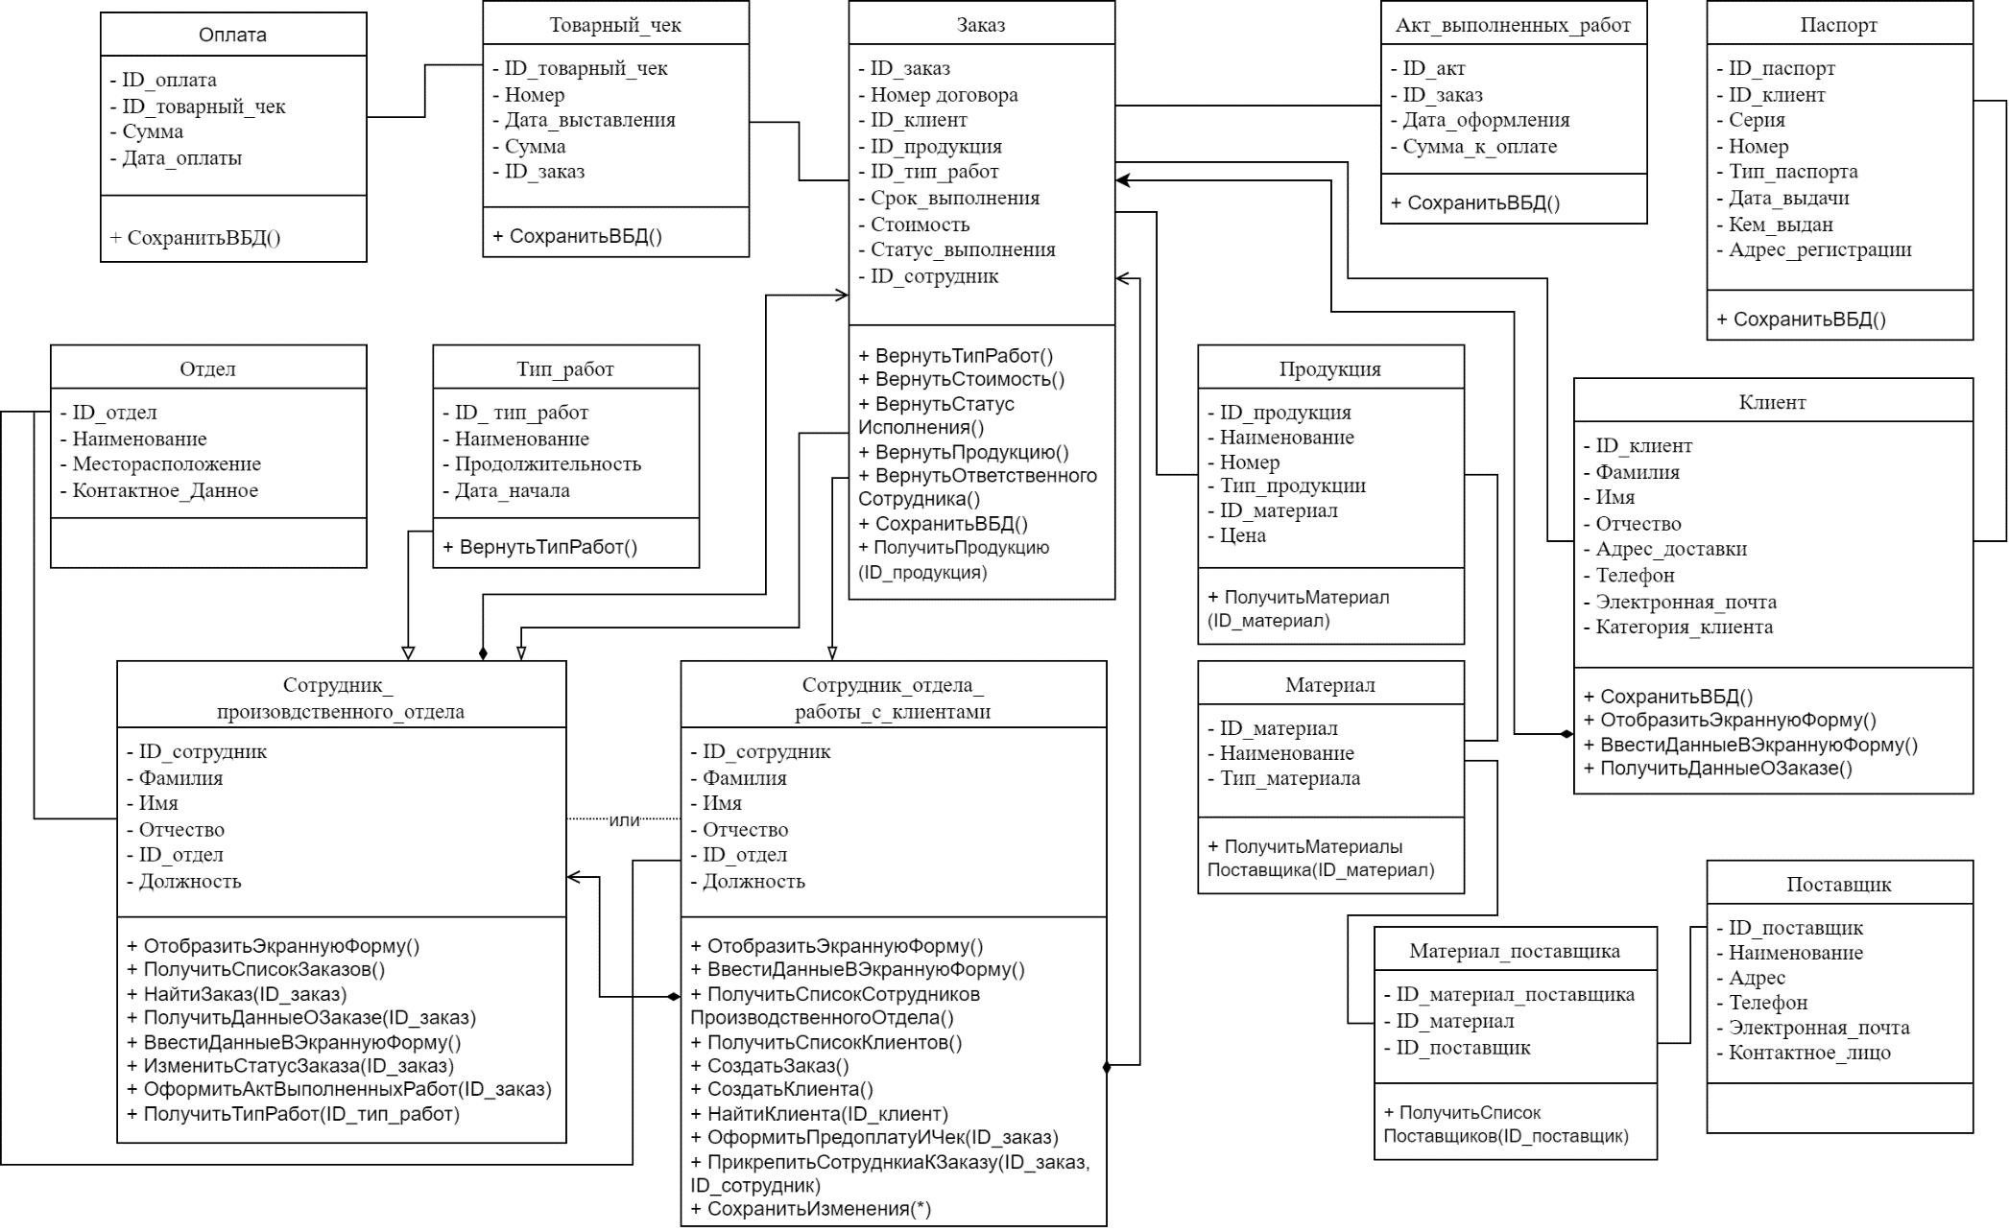
Информационная модель

Slide 9
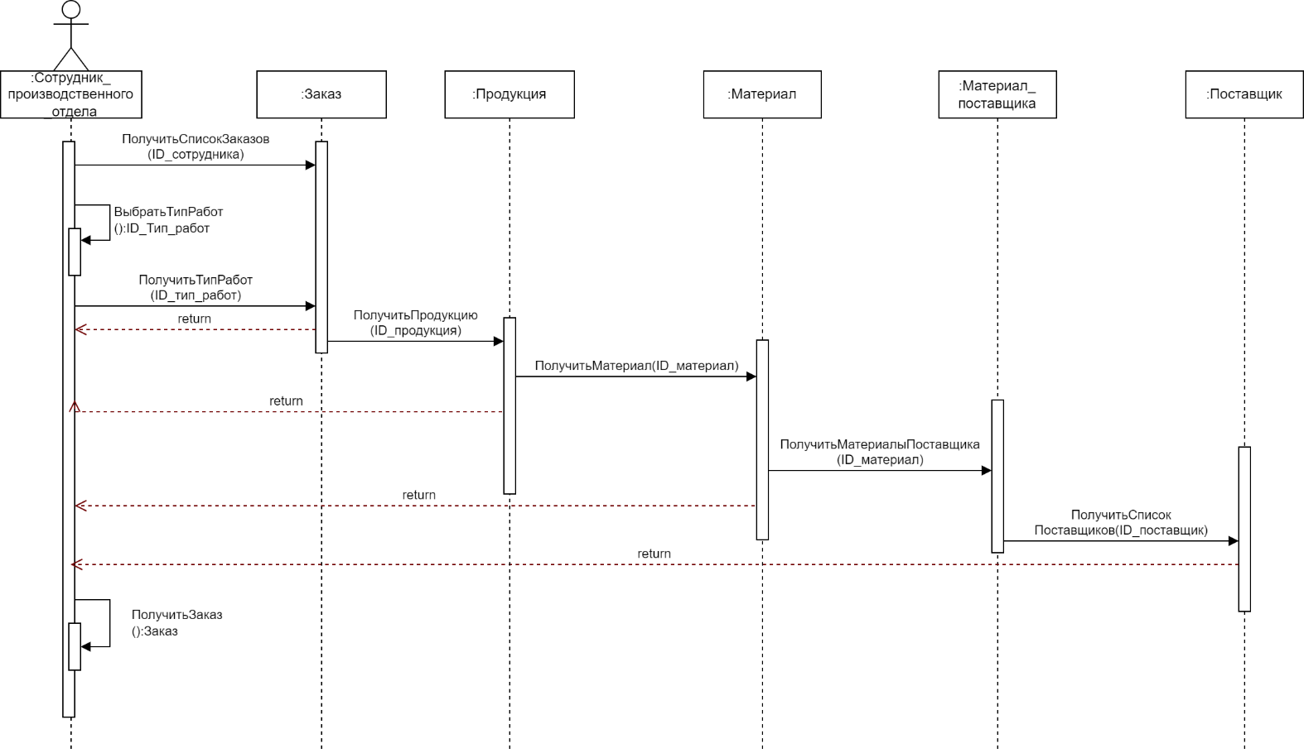
Модель взаимодействия объектов системы в прецеденте «Получение сводной информации о заказе»

Slide 10
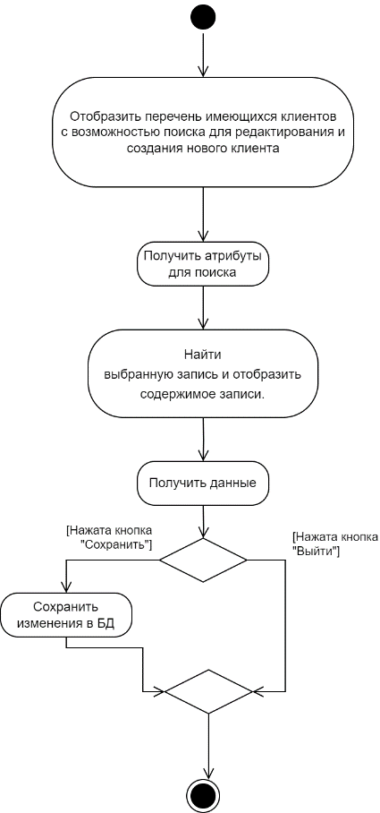
Модель деятельности прецедента «Редактирование записи клиента»

Slide 11
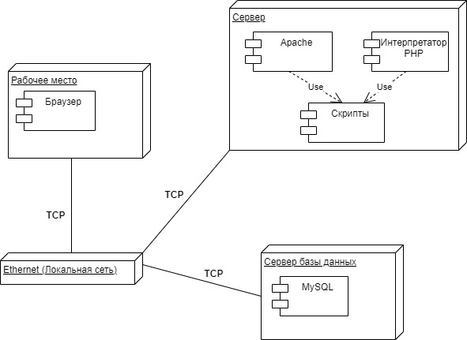
Архитектура ИС

Slide 12
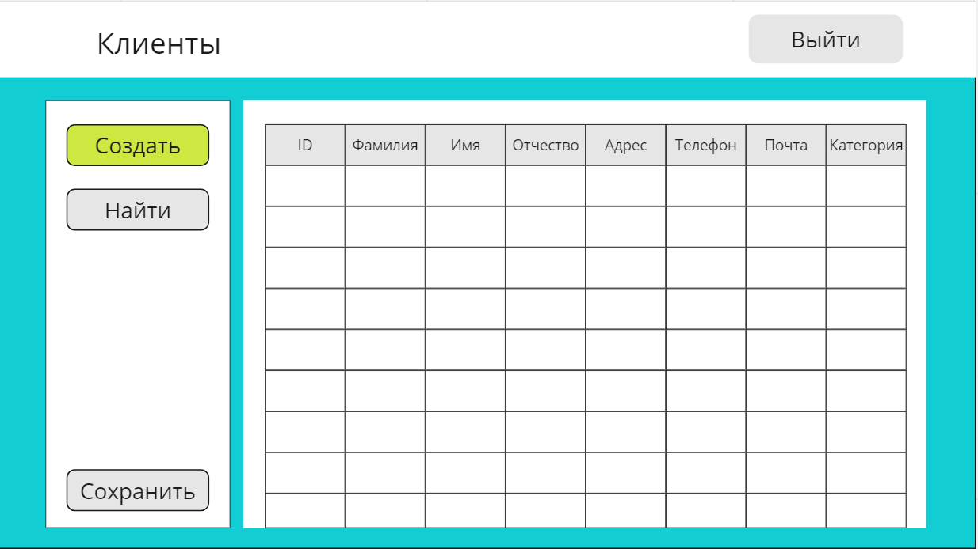
Проект графического пользовательского интерфейса

Slide 13
Результаты работы
описаны бизнес-процессы «как будет в ИС» (представление бизнес-процессов после автоматизации);
сформированы требования к ИС;
разработано техническое задание;
осуществлено проектирования на языке UML;
была создана модель графического пользовательского интерфейса;
подготовлена пояснительная записка.

